Slide 1
校園輔助App -gruop5
資工系 00331023 郭銘浩
資工系 00457133 鄧宇勛

Slide 2
動機
成為校園新生的一盞明燈
帶給本校師生方向感、安全感以及舒適感
向鄰近居民、基隆市民推廣海大的活動、設施，有效避免資源的浪費

Slide 3
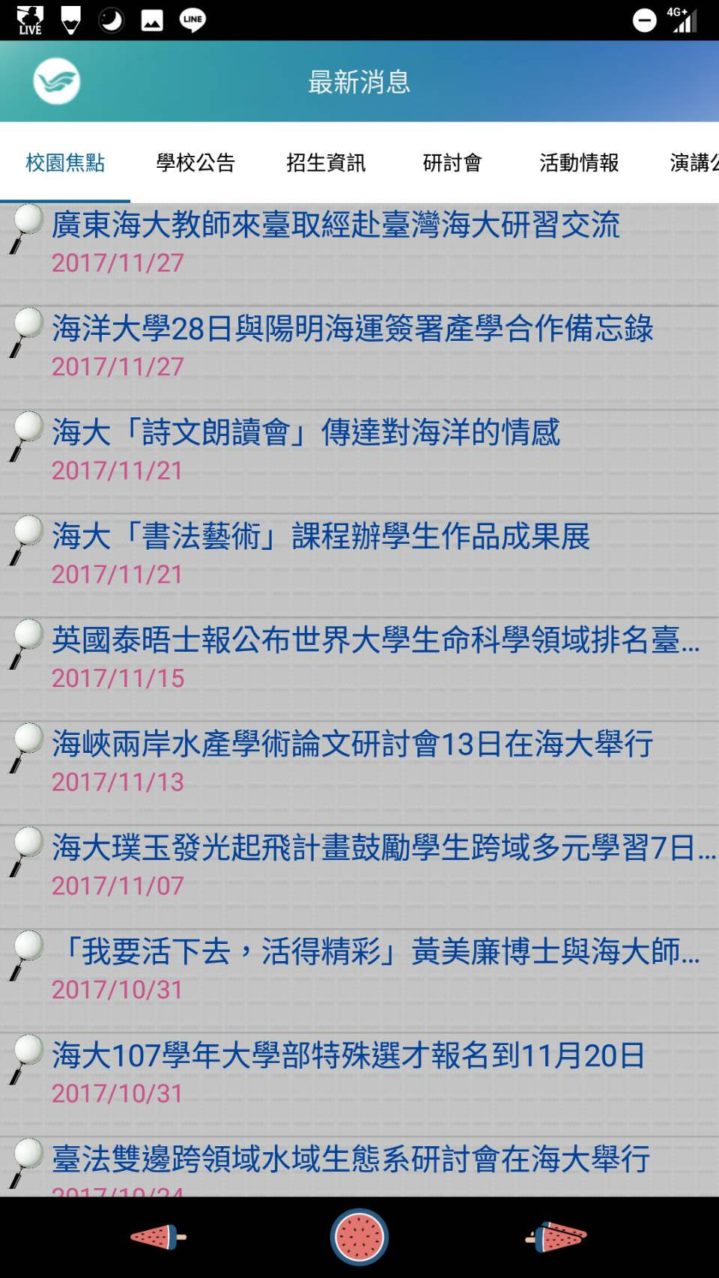
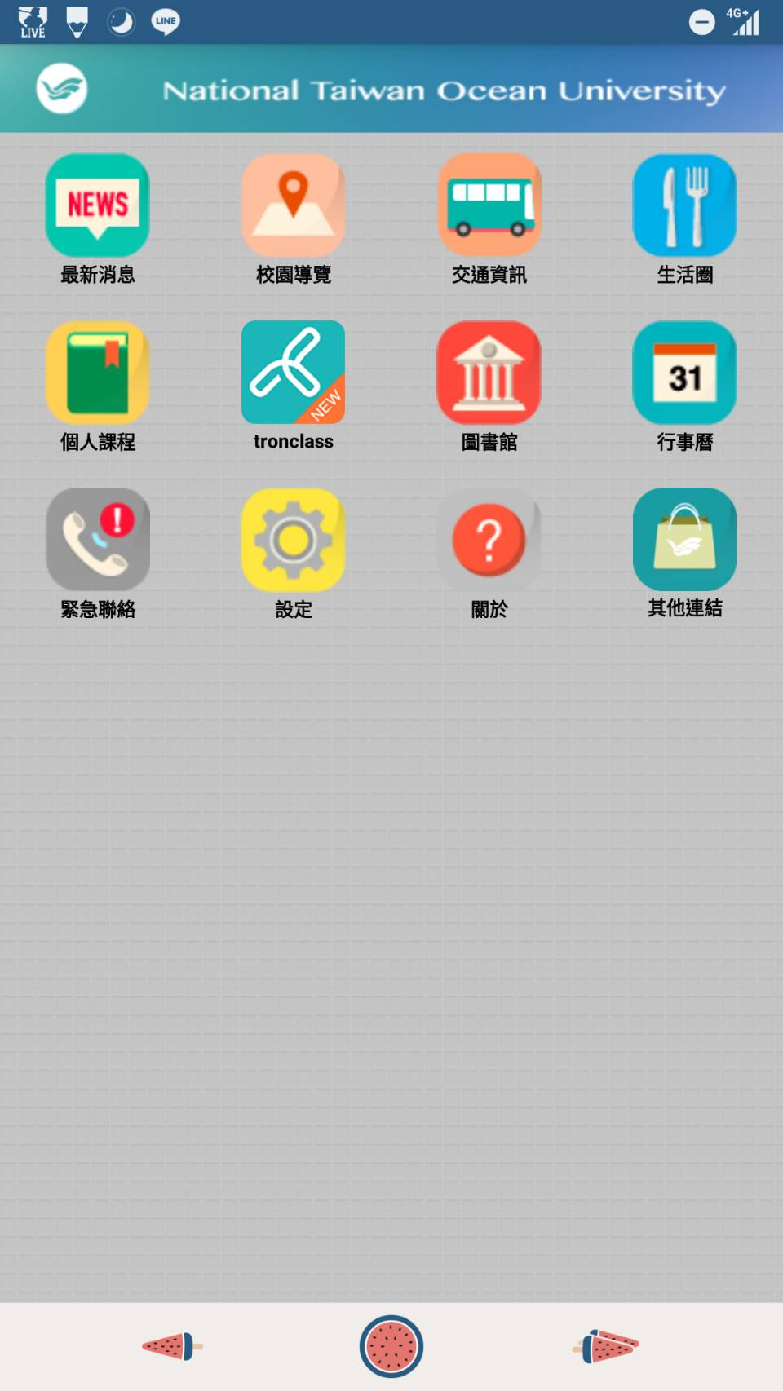
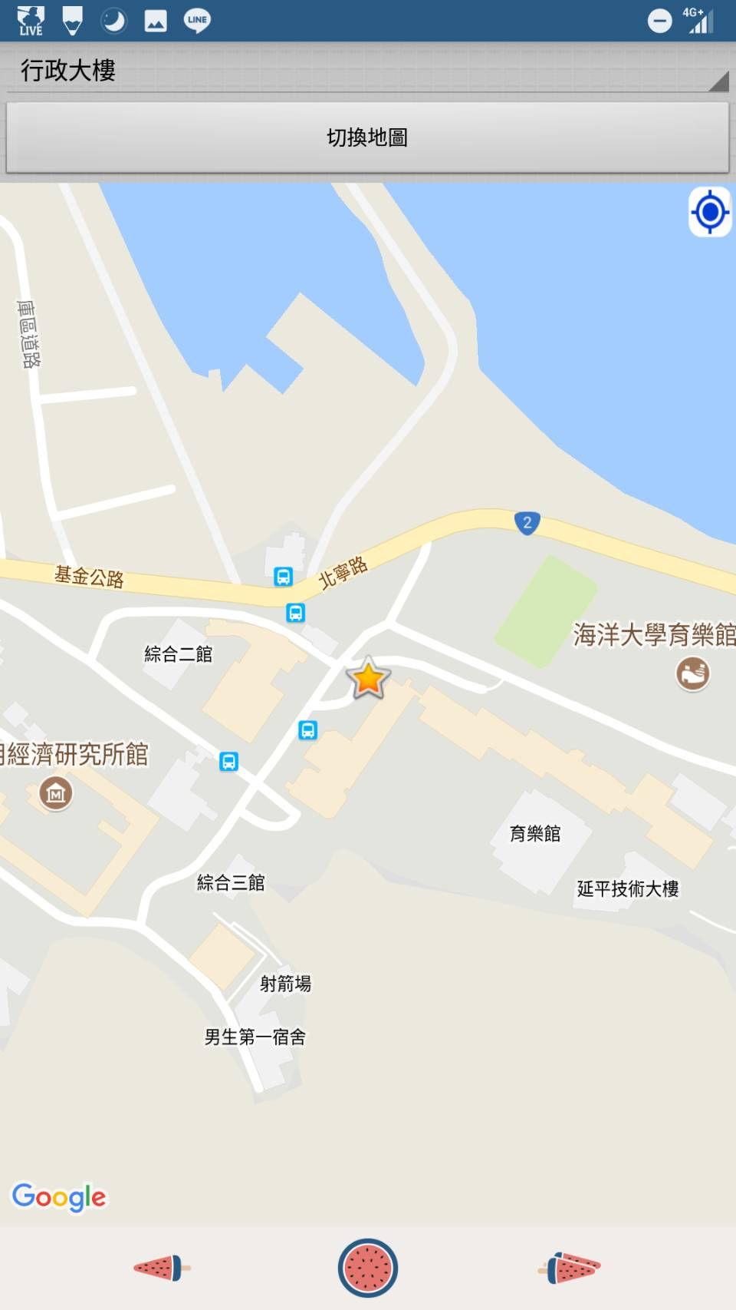
相關比較
介面
資
訊

Slide 4
功能
學校基本設施的介紹與租借資訊
標記全校WIFI、洗手間所在地
校園活動的訊息及報名
真－最短路徑之規劃

Slide 5
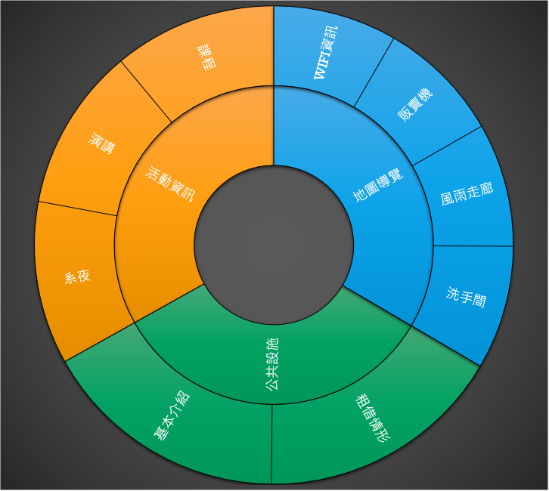
結構圖

Slide 6
分工
鄧宇勛 :
程式設計、GitHub專案管理、程式除錯、時間控管
郭銘浩 :
資料蒐集與彙整、介面設計、PPT及資料之呈現

Slide 7
預期 進度
11/21 | 專案建檔、平台探索、PPT完整化
11/28 | 相關資訊的蒐集
12/05 | 版面設計、規劃與配置
12/12 | 校園地圖規劃設計
12/19 | 與程式碼整合
12/26 | 程式碼除錯
01/02 | 實際測試
01/09 | Final Presentation

Slide 8
進度 比較

Slide 9
預期成果
能快速搜尋最近距離之洗手間或WIFI訊號
能清楚、快速地獲得感興趣之活動資訊
一鍵得知場地資訊之使用狀況
推廣校園、造福師生、回饋社會

Slide 10
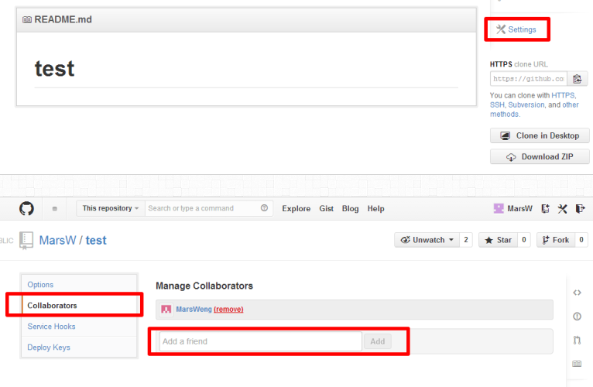
遭遇問題 1
GitHub 共享問題 :
無法覆蓋組員已上傳之資料
解決方法 :
From :
http://tech-marsw.logdown.com/blog/2013/08/17/git-notes-github-n-person-cooperation-settings

Slide 11
遭遇問題 2
開啟App後要求更新PlayStore
解決方法 : 重安裝android studio即解

Slide 12
遭遇問題 3
使用內建 Tabhost無法做出預期的分頁效果，
在網路上找 Tabhost相關資料也做不出來， TabActivity則是不支援
解決方法 :
分頁中的每一頁也需要一個Activity，
使用Fragment建立 Tab 取代 TabActivity

Slide 13
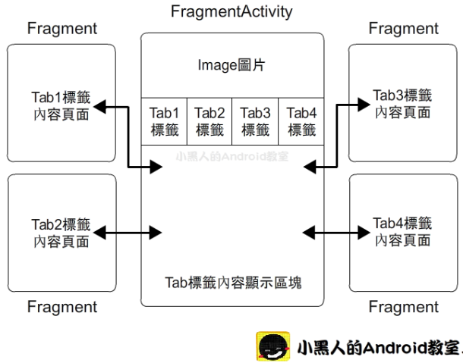
遭遇問題 3-1
一主要的 Activity 及其子頁籤

Slide 14
遭遇問題 4
想以前面所學的google map為基底，
搭配spinner選擇不同公共設施，
卻發現onItemSelected裡面沒有選擇spinner ID之code
解決方法 :
在switch外加入
if(parent.getId()==R.id.spinner);

Slide 15
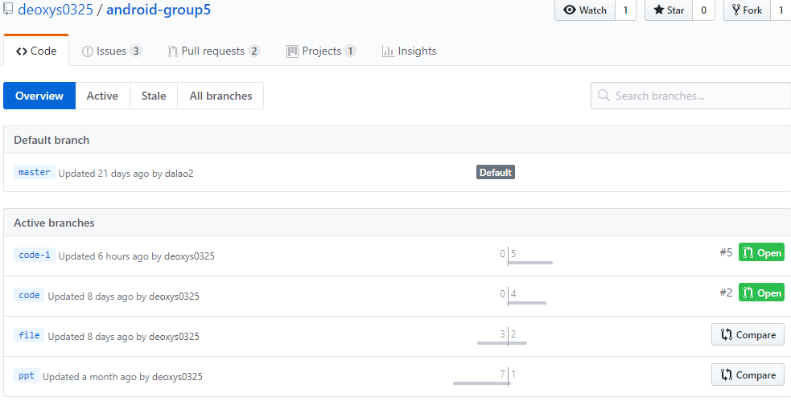
GitHub 使用情形

Slide 16
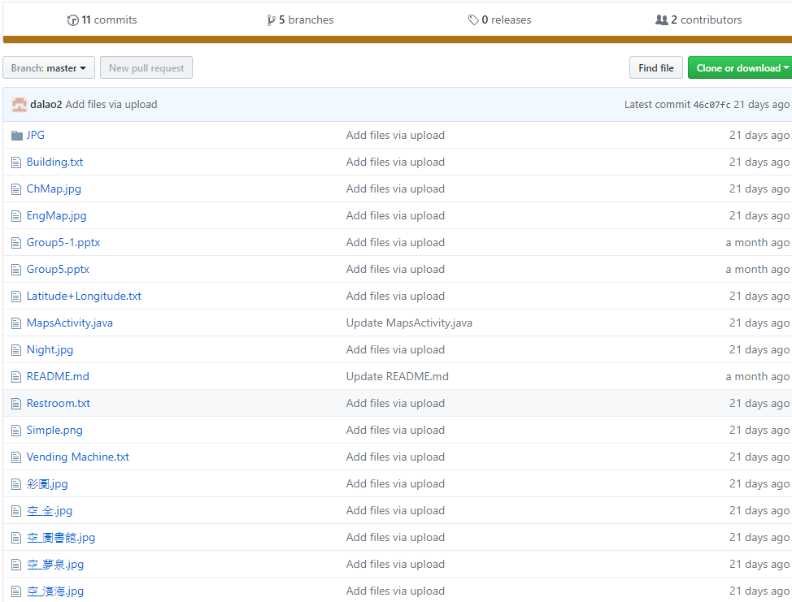
GitHub 使用情形

Slide 17
未來方向
APP 的鑑別度
美化的程度
執行的速度
資料完整性
來源的更新

